Slide 1
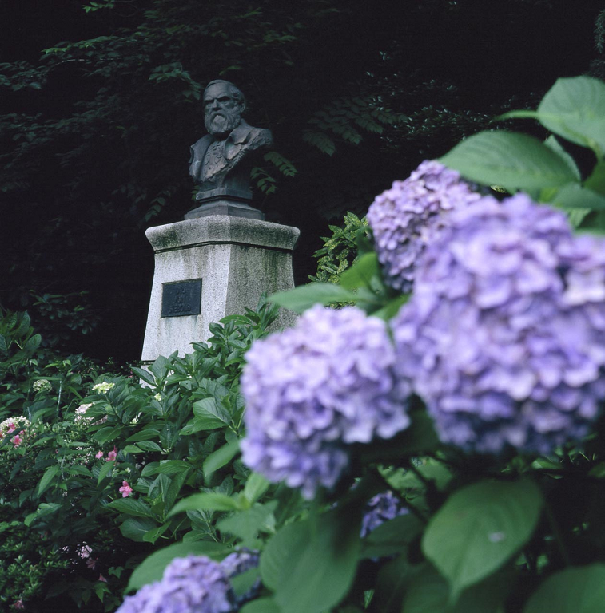
外国文化との交流 〜日欧交流や日本の近代化に大きな業績を残した 「長崎とシーボルト」〜
シーボルトはドイツ生まれの医学者、博物学者で出島和蘭商館医として1823年に来日しました。鳴滝塾を開き、門下生に西洋医学の手ほどきをしました。シーボルトの業績で特に知られているのが、日本の自然や文化を科学的な視点から総合的に調査しヨーロッパに紹介したこと、日本に西洋近代医学の最新情報を伝えたことです。医学教育は、講義だけでなく臨床実習にまで及びました。
■シーボルトが開いた鳴滝塾
出島には商館医が赴任していましたが、医学を学ぼうと長崎を訪れた人たちは、出島のなかに入ることが難しく医学を学ぶ機会は限られていました。
1823年に来日したシーボルト（フィリップ・フランツ・フォン・シーボルト）は、医学教育のために鳴滝塾を開き、彼の名声を聞き全国から集まった塾生たちの指導にあたりました。シーボルトの医学教育は、講義だけにとどまらず、臨床実習にまで及びました。門下生には、高野長英、高良斎、二宮敬作らがおり、娘楠本イネは、日本初の西洋産科女医として知られています。
国指定史跡： シーボルト宅跡

Slide 2
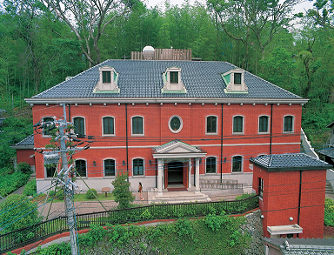
外国文化との交流 〜日欧交流や日本の近代化に大きな業績を残した 「長崎とシーボルト」〜
日本研究を行いながら西洋の最新情報を伝えたシーボルト
■シーボルトの日本研究
シーボルトはここで科学全般に亘って教えると同時に、日本の文化、動植物などを研究しています。
シーボルトによって集められた日本の動植物などの資料、さらにはシーボルトの三部作といわれる「日本」、「日本植物誌」、「日本動物誌」は、今日でも学術的に高く評価されています。
■シーボルト事件とその後
1828年、シーボルトは帰国直前に所持品の中に国外持ち出し禁止の日本地図があったため国外追放となりました（シーボルト事件）。その後鳴滝の家屋は人手に渡りましたが、日本が開国し再び長崎に来た時、シーボルトはこの地を買い戻し、居住して研究を行いました。日本における妻お滝さんにちなんで、アジサイの一品種の学名を「ヒドランゲア・オタクサ (Hydrangea Otaksa Sieb.et Zucc)」としたことは大変有名な話です。一時小学校として使用されていましたが、
1874年の台風でこわれ、1894年に解体されてからは跡地だけが残っています。
シーボルトは故郷へ帰り1866年、ミュンヘンで死去しました
（70歳）。
シーボルト邸跡のとなりに建てられたシーボルト記念館

Slide 3
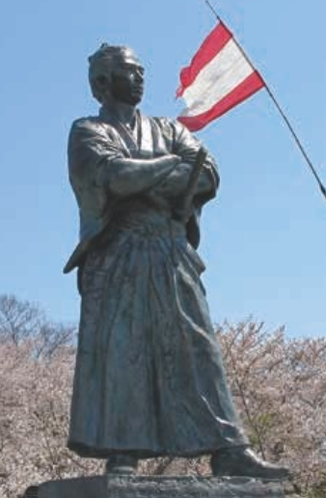
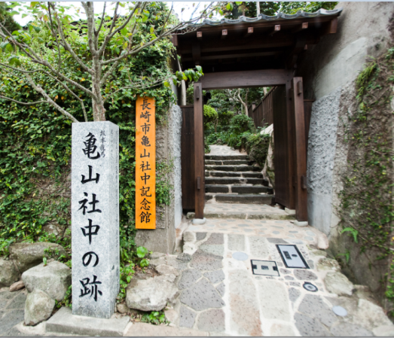

幕末・明治維新後の日本 〜長崎で活躍し、日本を動かした風雲児 「長崎と坂本龍馬」〜
幕末に日本中をかけまわり、明治維新に大きな功績を残した坂本龍馬。1835年、土佐国高知城下（高知県高知市）に生まれ、江戸で剣術修行に来ていた時に見た黒船騒動をきっかけに世界の中の日本の状況を知ります。その後土佐藩を脱藩、勝海舟の門人となり神戸海軍操練所の閉鎖後、長崎を訪れ「亀山社中」を結成。ここから龍馬は薩長同盟の斡旋、
大政奉還の成立に尽力するなど倒幕および明治維新に影響を与えました。
亀山社中の結成
■長崎で日本最初の商社「亀山社中」を結成
東山手洋風住宅群
土佐藩を脱藩して幕臣・勝海舟の門人となり、勝塾や神戸海軍操練所に学びますが、操練所が閉鎖されたため脱藩者の龍馬と同志たちは薩摩藩に保護され、鹿児島をまわって長崎にやってきます。1865年の夏頃、薩摩藩や長崎商人・小曽根家の援助を受け、日本最初の商社といわれる「亀山社中」を結成します。土地の名前「亀山」と、仲間・結社を意味する「社中」をあわせてそう呼ばれました。
長崎市亀山社中記念館
海援隊のメンバー

Slide 4
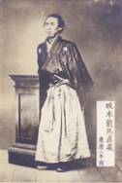
幕末・明治維新後の日本 〜長崎で活躍し、日本を動かした風雲児 「長崎と坂本龍馬」〜
■幕末を大きく動かした薩長同盟
亀山社中は蒸気船を運用しての商業活動と、倒幕のために薩摩と長州を結びつける政治活動とを重ねあわせたものでした。亀山社中の最大の偉業は、長州藩のために薩摩藩名義で大量の小銃や蒸気船ユニオン号の購入・運搬に成功したことです。そのことが薩長同盟約締結へとつながり、新しい時代をひらくための足がかりとなったのです。
1867年には海援隊をつくります。その年の6月に長崎からの船中で大政奉還や公議政治など八ヶ条の構想を練り（船中八策
（せんちゅうはっかく））、土佐藩主を動かして土佐藩の大政奉還建白を引出します。そして10月の徳川慶喜による大政奉還として実現しました。しかし奉還後、京都で見廻組に襲われ中岡慎太郎と共に11月15日下宿近江屋で暗殺され、33歳という若さでその生涯を閉じました。
坂本龍馬（長崎歴史文化博物館所蔵）

